Slide 1
Антитеррористическая защищенность торговых объектов на территории Иркутской области
Подготовлено Ассоциацией муниципальных образований Иркутской области
Дроздов А.Е.
8-(3952)-20-43-27

Slide 2
Объект торговли
Объекты торговли (территории) являются местами массового пребывания людей, потенциально наиболее подверженными террористическим угрозам и необеспечение их владельцами условий безопасности граждан и антитеррористической защищенности может повлечь многочисленные человеческие жертвы.
В соответствии с п. 4 ч. 2 ст. 5 Федерального закона «О противодействии терроризму» Министерством экономического развития и промышленности Иркутской области формируется Перечень торговых объектов, расположенных в пределах территории Иркутской области, подлежащих категорированию, в интересах их антитеррористической защиты с учетом требований постановления Правительства РФ от 5 марта 2022 № 289.

Slide 3
Критерии для включения в перечень
Критерии включения (исключения) торговых объектов (территорий) в перечень торговых объектов (территорий), подлежащих категорированию в интересах их антитеррористической защиты, утверждены указом Губернатора Иркутской области от 19 июля 2021 № 198-уг.
1) прогнозируемое количество людей, которые могут погибнуть или получить вред здоровью на таких торговых объектах (территориях), составляет от 51 и более человек;
2) площадь торгового зала торгового объекта (территории), в том числе встроенного, пристроенного и встроенно-пристроенного к зданиям иного функционального значения, 150 квадратных метров и более.

Slide 4
Критерии для исключения из перечня
1) прекращение торговой деятельности на торговом объекте (территории) (закрытие, перепрофилирование);
2) снос торгового объекта (территории);
3) полное или частичное уничтожение торгового объекта (территории) в результате пожара или иных чрезвычайных ситуаций;
4) объект является выставочным, демонстрационным залом;
5) расположение торгового объекта (территории) внутри объекта (территории), требования к антитеррористической защищенности которых установлены иными актами Правительства Российской Федерации;
6) включение торгового объекта (территории) в иные перечни объектов (территорий), подлежащих категорированию, требования к антитеррористической защищенности которых установлены иными актами Правительства Российской Федерации;
7) наличие согласованного акта обследования и категорирования торгового объекта (территории), который содержит сведения, подтверждающие принятие комиссией по обследованию и категорированию торгового объекта (территории) решения о неприсвоении торговому объекту (территории) категории (выводы об исключении торгового объекта (территории) из Перечня);
8) отсутствие у торгового объекта (территории) признаков, позволяющих отнести его к определенной категории в соответствии с пунктом 12 требований к антитеррористической защищенности торговых объектов (территорий), утвержденных постановлением Правительства Российской Федерации от 19 октября 2017 года №1273 «Об утверждении требований к антитеррористической защищенности торговых объектов (территорий) и формы паспорта безопасности торгового объекта (территории)»

Slide 5
Требования к антитеррористической защищенности торговых объектов (территорий) и формы паспорта безопасности торгового объекта
Постановлением Правительства Российской Федерации от 19 октября 2017 № 1273 утверждены Требования к антитеррористической защищенности торговых объектов (территорий) и формы паспорта безопасности торгового объекта.
Согласно п.п. 14,15 Требований для проведения категорирования торговых объектов решением правообладателя создается комиссия по обследованию и категорированию торгового объекта (территории) в течение 1 месяца с момента получения уведомления о включении этого торгового объекта (территории) в Перечень объектов, подлежащих категорированию, в состав комиссии включаются органы местного самоуправления.
После включения в Перечень уполномоченное министерство направляет соответствующее уведомление правообладателю. С момента получения уведомления правообладатели обязаны приступить к категорированию и паспортизации торговых объектов.
В случае неисполнения обязанности по антитеррористической защищенности для правообладателя предусмотрена административная ответственность (ч.1 ст.20.35 КоАП РФ):
на граждан в размере от трех тысяч до пяти тысяч рублей;
на должностных лиц - от тридцати тысяч до пятидесяти тысяч рублей или дисквалификацию на срок от шести месяцев до трех лет;
на юридических лиц - от ста тысяч до пятисот тысяч рублей.

Slide 6
Решением комиссии может быть установлено не соответствие отдельного объекта критериям для включения в Перечень.
В этом случае комиссией делается соответствующее заключение, которое подлежит направлению в уполномоченный орган власти для принятия решения об исключении объекта из Перечня, что в дальнейшем исключает обязанность правообладателя по подготовке паспорта безопасности.
В соответствии со ст. 12, п. 1 ст. 17 Федерального закона от 23.06.2016 №182-ФЗ «Об основах системы профилактики правонарушений в Российской Федерации» органы местного самоуправления наделены правом на правовое просвещение и правовое информирование правообладателей торговых объектов об утвержденных Правительством Российской Федерации требованиях к антитеррористической защищенности торговых объектов и необходимости их
исполнения, в том числе с использованием информационно-телекоммуникационных сетей, в том числе сети «Интернет».

Slide 7
Информация для размещения на сайте администрации
Федеральный закон от 6 марта 2006 г. № 35-ФЗ «О противодействии терроризму»
Постановление Правительства РФ от 19 октября 2017 г. № 1273 «Об утверждении требований к антитеррористической защищенности торговых объектов (территорий) и формы паспорта безопасности торгового объекта (территории)»
Указ Губернатора Иркутской области от 19 июля 2021 г. № 198-уг «Об утверждении Критериев включения (исключения) торговых объектов (территорий) в перечень торговых объектов (территорий), расположенных в пределах территории Иркутской области и подлежащих категорированию в интересах их антитеррористической защиты»
Разъяснения Министерства промышленности и торговли Российской Федерации о порядке применения требований к антитеррористической защищенности торговых объектов (территорий)
Примерная форма акта обследования и категорирования торгового объекта (территории)

Slide 8
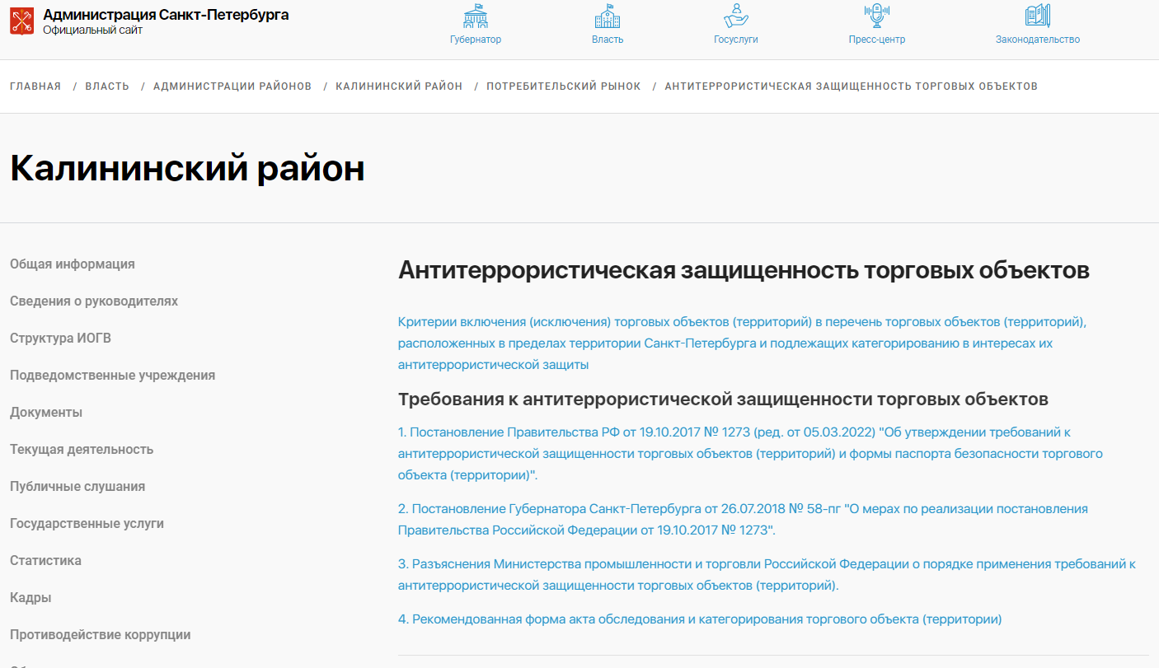
Пример размещения материалов на сайте администрации

